Slide 1
Ceny energii

Slide 2
Analiza danych z https://energy.instrat.pl/wiecej-danych/

Slide 3
Zakres dat:
2024-10-18 00:00:00 - 2023-10-01 00:00:00

Slide 4
Kolumny w bazie danych
Min. price [PLN/MWh] (tłum. Cena minimalna)
Max. price [PLN/MWh] (tłum. Cena maksymalna)
Last price [PLN/MWh] (tłum. Ostatnia cena)
Volume [MWh] (tłum. wolumn
data
godzina

Slide 5
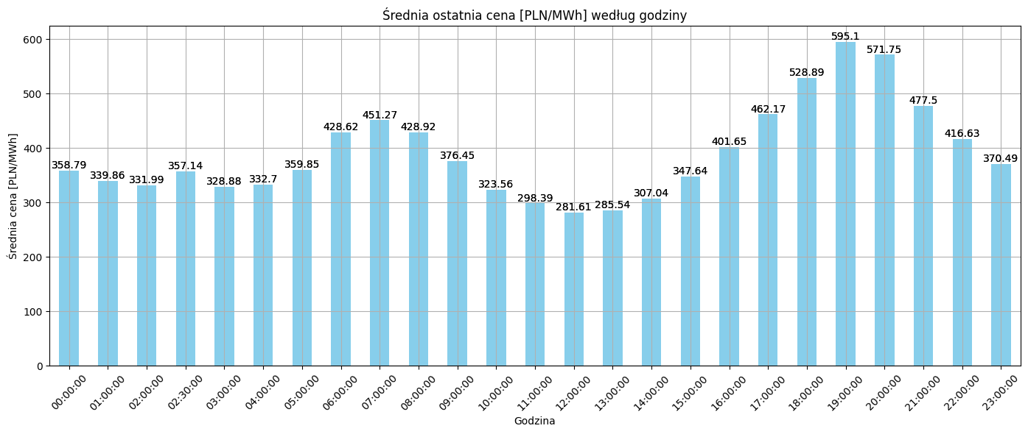
Średnie ostatnie cena [PLN/MWh] według godziny w skali roku

Slide 6
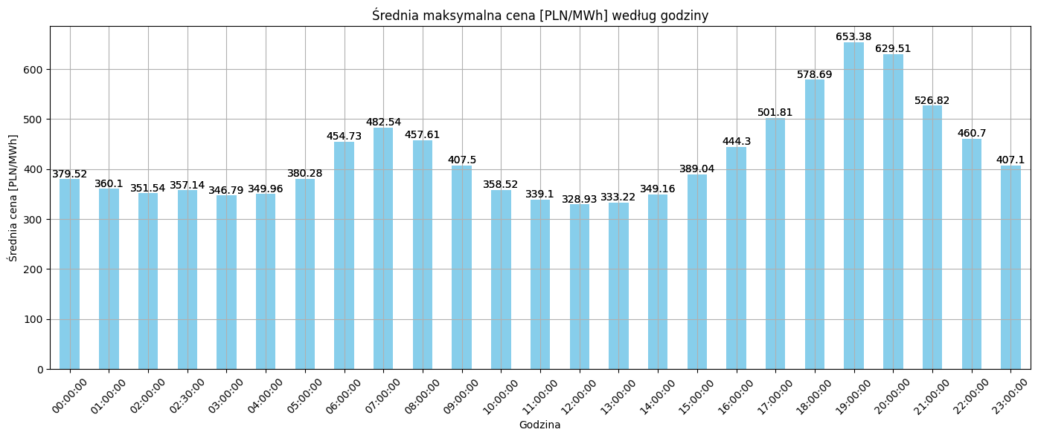
Średnie maksymalne cena [PLN/MWh] w skali roku

Slide 7
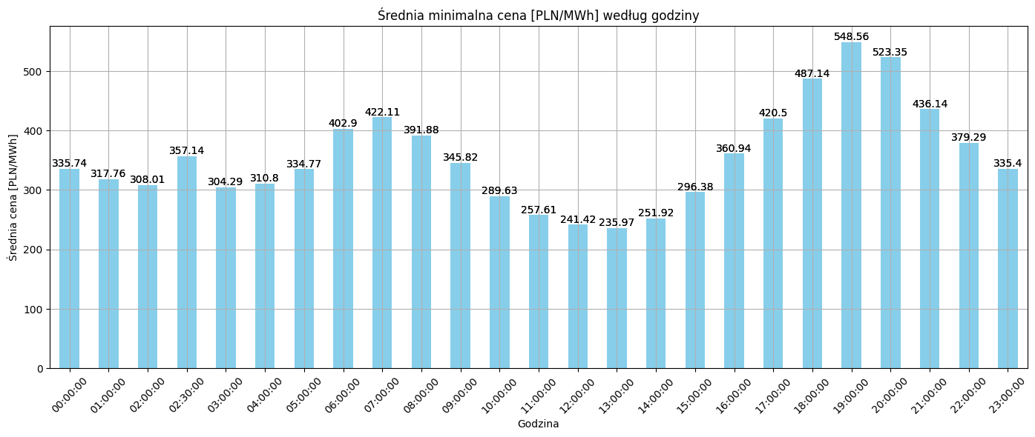
Średnie minimalne cena [PLN/MWh] według godziny w skali roku

Slide 8
Średnie ceny z ostatnich 3 miesięcy
ZAKRES DAT:
2024-07-01 00:00:00 - 2024-10-18 00:00:00

Slide 9
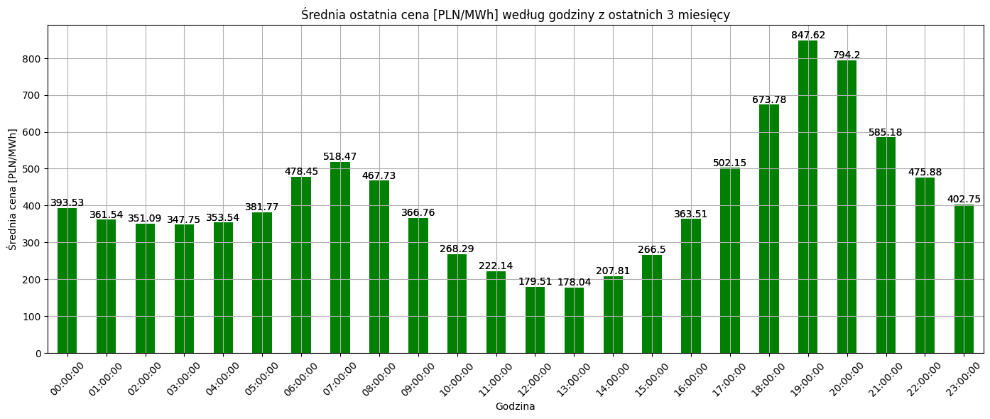
Średnie ostatnia cena [PLN/MWh] według godziny z ostatnich 3 miesięcy

Slide 10
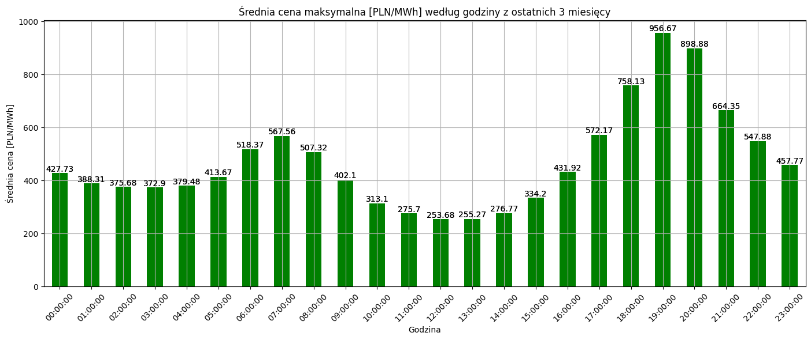
Średnie cena maksymalna[PLN/MWh] według godziny z ostatnich 3 miesięcy

Slide 11
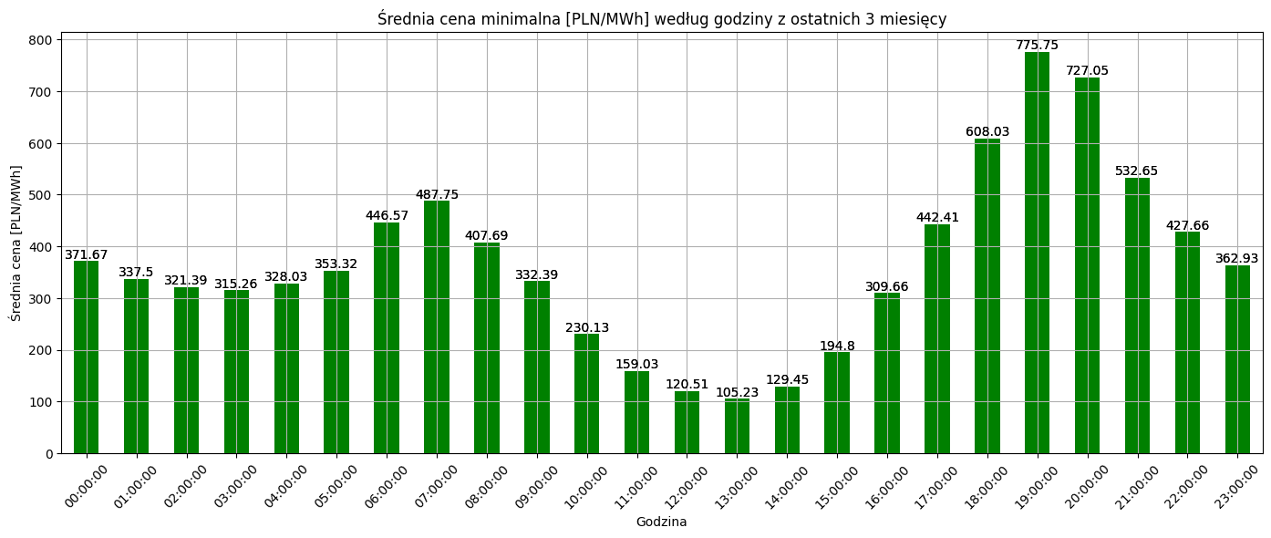
Średnie cena minimalna [PLN/MWh] według godziny z ostatnich 3 miesięcy

Slide 12
Średnie ceny z ostatnich 30 dni
ZAKRES DAT:
2024-09-18 00:00:00 - 2024-10-18 00:00:00

Slide 13
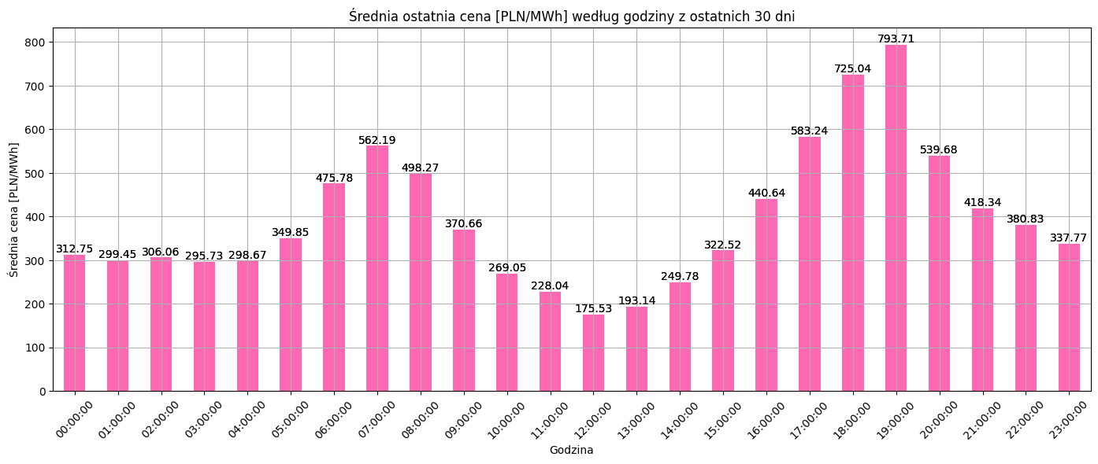
Średnie ostatnia cena [PLN/MWh] według godziny z ostatnich 30 dni

Slide 14
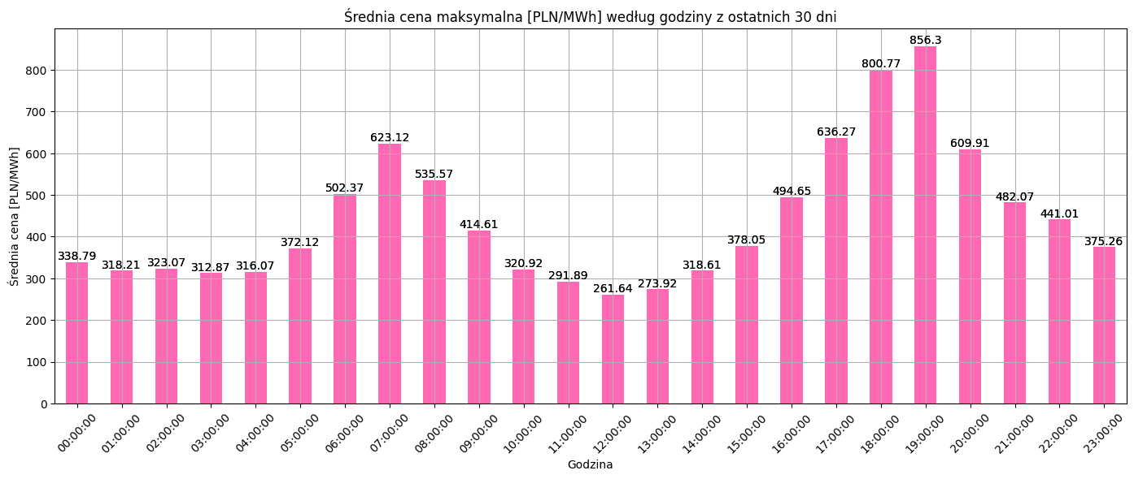
Średnie cena maksymalna [PLN/MWh] według godziny z ostatnich 30 dni

Slide 15
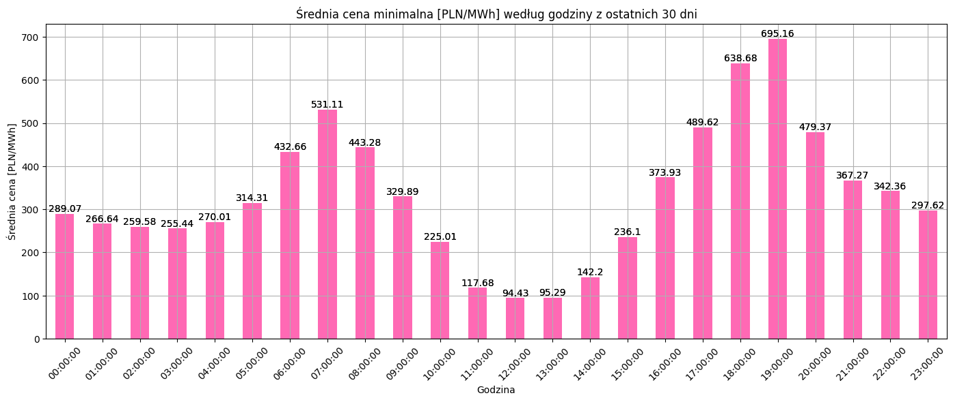
Średnie cena minimalna [PLN/MWh] według godziny z ostatnich 30 dni

